Slide 1
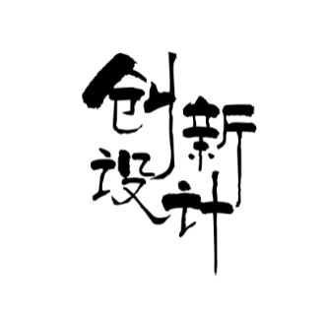
INNOVATIVE
DESIGN
第五章 平面向量、复数
第2节 平面向量基本定理及坐标表示

Slide 2
1.理解平面向量基本定理及其意义.
2.掌握平面向量的正交分解及其坐标表示.
3.会用坐标表示平面向量的加法、减法与数乘运算.
4.理解用坐标表示的平面向量共线的条件.

Slide 3
01
知识诊断自测
目 录
02
考点聚焦突破
CONTENTS
03
课时对点精练

Slide 4
1
知识诊断自测
ZHISHIZHENDUANZICE

Slide 5
1.平面向量的基本定理
条件 | e₁,e₂是同一平面内的两个____________
结论 | 对于这一平面内的任一向量a,有且只有一对实数λ₁,λ₂,使a=___________
基底 | 若e₁,e₂________,我们把{e₁,e₂}叫做表示这一平面内所有向量的一个基底
不共线向量
λ₁e₁+λ₂e₂
不共线

Slide 6
2.平面向量的正交分解
把一个向量分解为两个__________的向量,叫做把向量作正交分解.
互相垂直

Slide 7
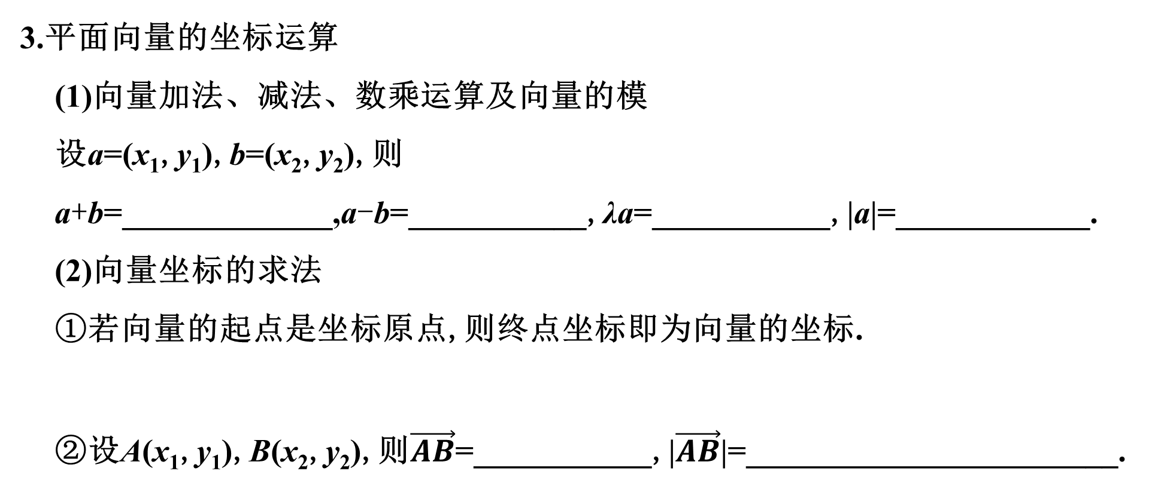
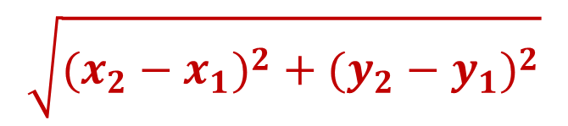

3.平面向量的坐标运算
(1)向量加法、减法、数乘运算及向量的模
设a=(x₁,y₁),b=(x₂,y₂),则
a+b=_____________,a-b=___________,λa=___________,|a|=____________.
(2)向量坐标的求法
①若向量的起点是坐标原点,则终点坐标即为向量的坐标.
②设A(x₁,y₁),B(x₂,y₂),则$\vec{AB}$=___________,|$\vec{AB}$|=_______________________.
$$\sqrt{x_{1}^{2}+y_{1}^{2}}$$
(x₁+x₂,y₁+y₂)
(x₁-x₂,y₁-y₂)
(λx₁,λy₁)
$$\sqrt{(x_{2}−x_{1})^{2}+(y_{2}−y_{1})^{2}}$$
(x₂-x₁,y₂-y₁)

Slide 8
4.平面向量共线的坐标表示
设a=(x₁,y₁),b=(x₂,y₂),向量a,b(b≠0)共线的充要条件是______________.
x₁y₂-x₂y₁=0

Slide 9
常用结论与微点提醒
1.平面内不共线向量都可以作为基底,反之亦然.
2.若a与b不共线,λa+μb=0,则λ=μ=0.
3.向量的坐标与表示向量的有向线段的起点、终点的相对位置有关系.两个相等的向量,无论起点在什么位置,它们的坐标都是相同的.

Slide 10
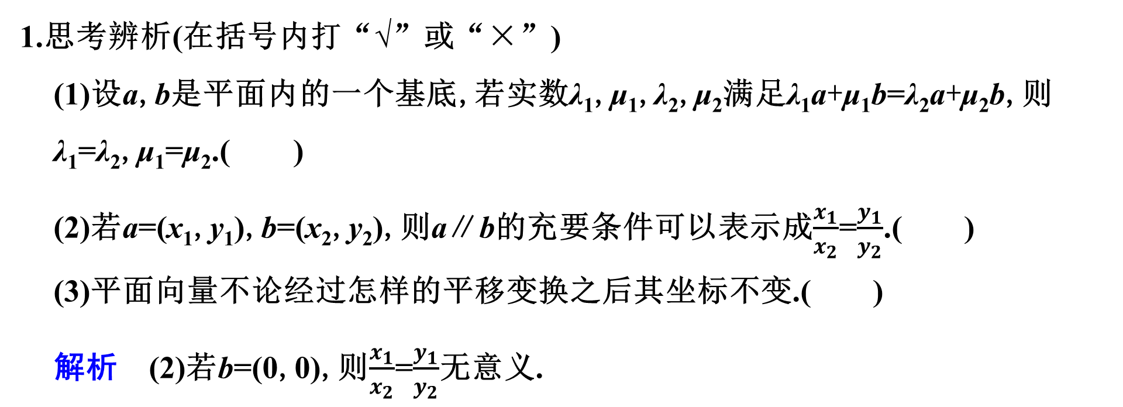
1.思考辨析(在括号内打“√”或“×”)
(1)设a,b是平面内的一个基底,若实数λ₁,μ₁,λ₂,μ₂满足λ₁a+μ₁b=λ₂a+μ₂b,则λ₁=λ₂,μ₁=μ₂.( )
(2)若a=(x₁,y₁),b=(x₂,y₂),则a∥b的充要条件可以表示成$\frac{x_{1}}{x_{2}}$=$\frac{y_{1}}{y_{2}}$.( )
(3)平面向量不论经过怎样的平移变换之后其坐标不变.( )
解析 (2)若b=(0,0),则$\frac{x_{1}}{x_{2}}$=$\frac{y_{1}}{y_{2}}$无意义.
√
×
√

Slide 11
3
2.(人教A必修二P31例7改编)已知a=(4,2),b=(6,y),且a∥b,则y= .
解析 因为a∥b,所以4y-2×6=0,解得y=3.

Slide 12
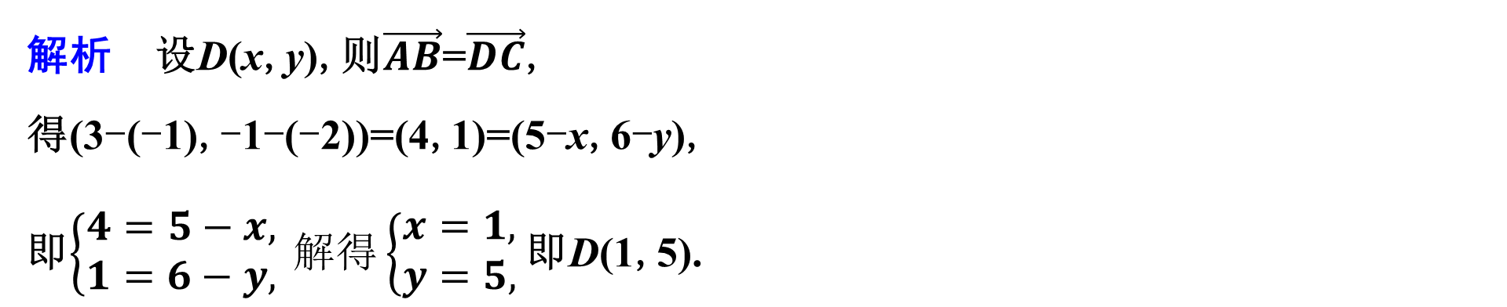
3.(人教B必修二P170例5改编)已知平行四边形ABCD的顶点A(-1,-2),
B(3,-1),C(5,6),则顶点D的坐标为 .
(1,5)
解析 设D(x,y),则$\vec{AB}$=$\vec{DC}$,
得(3-(-1),-1-(-2))=(4,1)=(5-x,6-y),
即$\left\{\begin{matrix}4=5−x, \\ 1=6−y,\end{matrix} \right.解得\left\{\begin{matrix}x=1, \\ y=5,\end{matrix} \right.$即D(1,5).

Slide 13

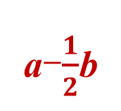

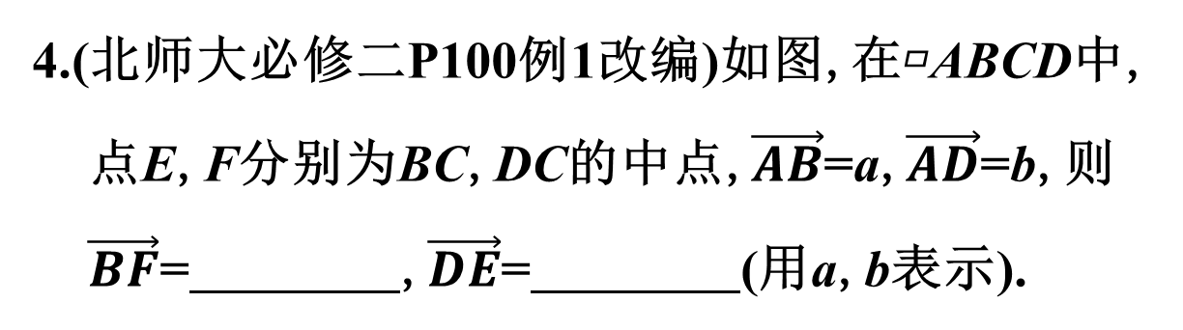
4.(北师大必修二P100例1改编)如图,在▱ABCD中,点E,F分别为BC,DC的中点,$\vec{AB}$=a,$\vec{AD}$=b,则$\vec{BF}$= ,$\vec{DE}$= (用a,b表示).
b-$\frac{1}{2}$a
a-$\frac{1}{2}$b
解析 根据题意,得$\vec{BC}$=$\vec{AD}$=b,
$\vec{CF}$=-$\frac{1}{2}\vec{AB}$=-$\frac{1}{2}$a,
所以$\vec{BF}$=$\vec{BC}$+$\vec{CF}$=b-$\frac{1}{2}$a.
同理$\vec{DE}$=$\vec{DC}$+$\vec{CE}$=$\vec{AB}$-$\frac{1}{2}\vec{AD}$=a-$\frac{1}{2}$b.

Slide 14
2
考点聚焦突破
KAODIANJUJIAOTUPO

Slide 15

考点一 平面向量基本定理的应用
例1 (1)(2025·漳州质检)在△ABC中,D是边BC上一点,且BD=2DC,E是AC的中点,记$\vec{AC}$=m,$\vec{AD}$=n,则$\vec{BE}$=( )
A.$\frac{5}{3}$n-3m B.$\frac{7}{2}$n-3m C.$\frac{7}{2}$m-3n D.$\frac{5}{2}$m-3n
解析 $\vec{BE}$=$\vec{AE}$-$\vec{AB}$=$\frac{1}{2}\vec{AC}$-($\vec{AC}$+$\vec{CB}$)
=-$\frac{1}{2}\vec{AC}$-3$\vec{CD}$=-$\frac{1}{2}\vec{AC}$-3($\vec{AD}$-$\vec{AC}$)
=$\frac{5}{2}\vec{AC}$-3$\vec{AD}$=$\frac{5}{2}$m-3n.
D

Slide 16
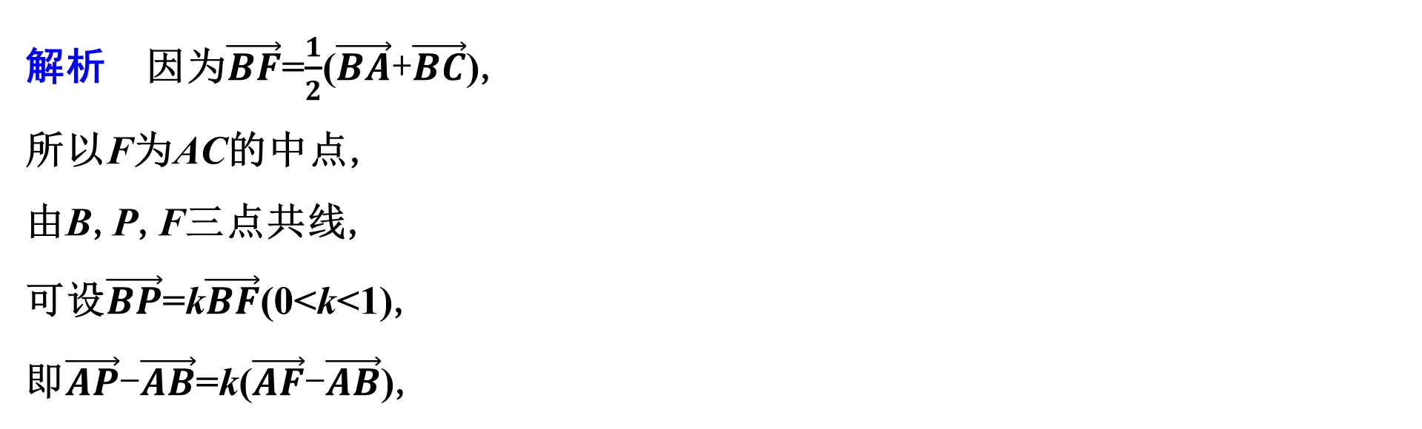

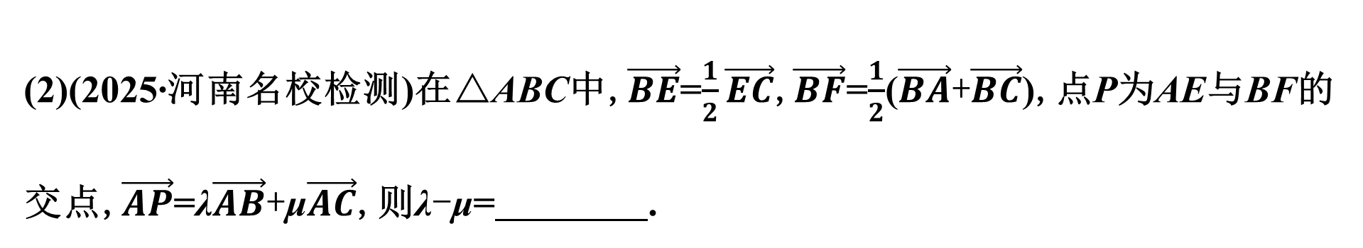
(2)(2025·河南名校检测)在△ABC中,$\vec{BE}$=$\frac{1}{2}\vec{EC}$,$\vec{BF}$=$\frac{1}{2}$($\vec{BA}$+$\vec{BC}$),点P为AE与BF的交点,$\vec{AP}$=λ$\vec{AB}$+μ$\vec{AC}$,则λ-μ= .
$\frac{1}{4}$
解析 因为$\vec{BF}$=$\frac{1}{2}$($\vec{BA}$+$\vec{BC}$),
所以F为AC的中点,
由B,P,F三点共线,
可设$\vec{BP}$=k$\vec{BF}$(0<k<1),
即$\vec{AP}$-$\vec{AB}$=k($\vec{AF}$-$\vec{AB}$),

Slide 17

整理得$\vec{AP}$=k$\vec{AF}$+(1-k)$\vec{AB}$=(1-k)$\vec{AB}$+$\frac{1}{2}$k$\vec{AC}$.
因为$\vec{BE}$=$\frac{1}{2}\vec{EC}$,
所以$\vec{AE}$-$\vec{AB}$=$\frac{1}{2}\vec{AC}$-$\frac{1}{2}\vec{AE}$,
即$\vec{AE}$=$\frac{1}{3}\vec{AC}$+$\frac{2}{3}\vec{AB}$.
由A,P,E三点共线,
可得$\vec{AP}$=m$\vec{AE}$=m$\left(\frac{1}{3}\vec{AC}+\frac{2}{3}\vec{AB}\right)$
=$\frac{1}{3}$m$\vec{AC}$+$\frac{2}{3}$m$\vec{AB}$(0<m<1),

Slide 18
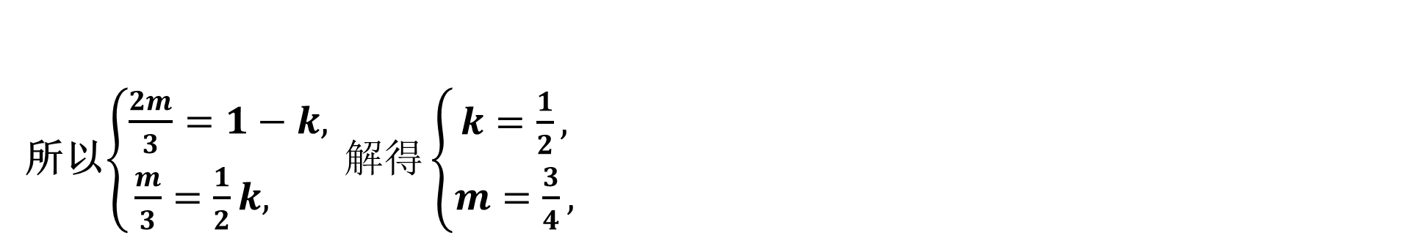
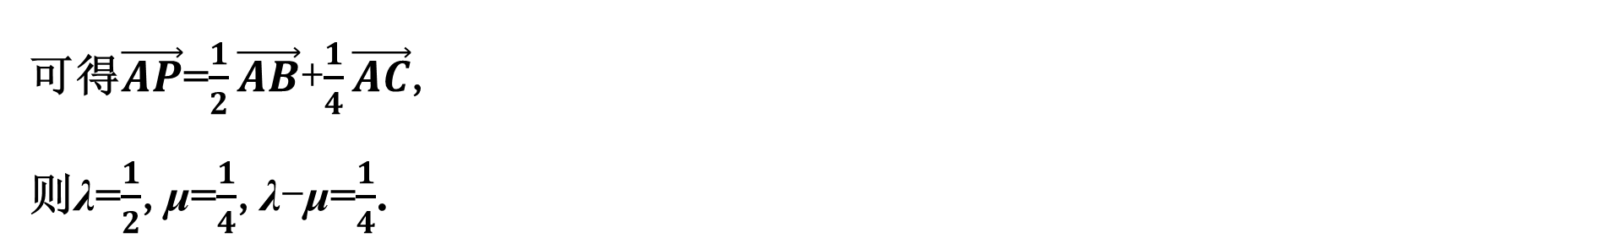
所以$\left\{\begin{matrix}\frac{2m}{3}=1−k, \\ \frac{m}{3}=\frac{1}{2}k, \end{matrix} \right.解得\left\{\begin{matrix}k=\frac{1}{2}, \\ m=\frac{3}{4},\end{matrix} \right.$
可得$\vec{AP}$=$\frac{1}{2}\vec{AB}$+$\frac{1}{4}\vec{AC}$,
则λ=$\frac{1}{2}$,μ=$\frac{1}{4}$,λ-μ=$\frac{1}{4}$.

Slide 19
思维建模
1.应用平面向量基本定理表示向量的实质是利用平行四边形法则或三角形法则进行向量的加、减或数乘运算.
2.用平面向量基本定理解决问题的一般思路是:先选择一个基底,并运用该基底将条件和结论表示成向量的形式,再通过向量的运算来解决.注意同一个向量在不同基底下的分解是不同的,但在每个基底下的分解都是唯一的.

Slide 20
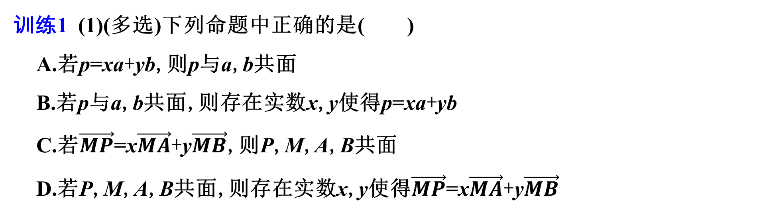
训练1 (1)(多选)下列命题中正确的是( )
A.若p=xa+yb,则p与a,b共面
B.若p与a,b共面,则存在实数x,y使得p=xa+yb
C.若$\vec{MP}$=x$\vec{MA}$+y$\vec{MB}$,则P,M,A,B共面
D.若P,M,A,B共面,则存在实数x,y使得$\vec{MP}$=x$\vec{MA}$+y$\vec{MB}$
AC

Slide 21
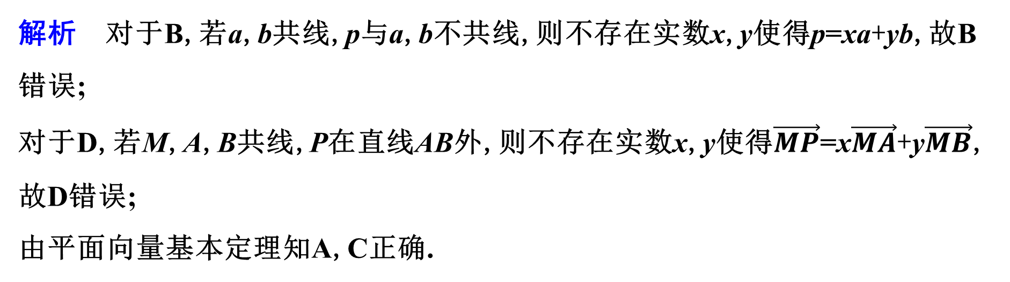
解析 对于B,若a,b共线,p与a,b不共线,则不存在实数x,y使得p=xa+yb,故B错误;
对于D,若M,A,B共线,P在直线AB外,则不存在实数x,y使得$\vec{MP}$=x$\vec{MA}$+y$\vec{MB}$,故D错误;
由平面向量基本定理知A,C正确.

Slide 22

(2)(2025·南通、如皋诊断)已知△ABC的边BC的中点为D,点E在△ABC所在平面内,且$\vec{CD}$=3$\vec{CE}$-2$\vec{CA}$.若$\vec{AC}$=x$\vec{AB}$+y$\vec{BE}$,则x+y=( )
A.5 B.7 C.9 D.11
解析 ∵$\vec{CD}$=3$\vec{CE}$-2$\vec{CA}$,D为BC的中点,
∴$\vec{CE}$=$\frac{1}{3}\vec{CD}$+$\frac{2}{3}\vec{CA}$=-$\frac{1}{6}\vec{BC}$-$\frac{2}{3}\vec{AC}$.
∵$\vec{AC}$=x$\vec{AB}$+y$\vec{BE}$,∴$\vec{BE}$=$\frac{1}{y}\vec{AC}$-$\frac{x}{y}\vec{AB}$,
∴$\vec{BC}$=$\vec{BE}$-$\vec{CE}$=$\left(\frac{1}{y}+\frac{2}{3}\right)\vec{AC}$-$\frac{x}{y}\vec{AB}$+$\frac{1}{6}\vec{BC}$,
D

Slide 23
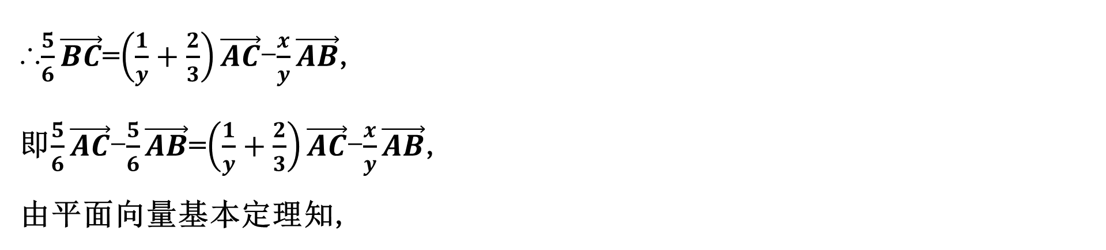

∴$\frac{5}{6}\vec{BC}$=$\left(\frac{1}{y}+\frac{2}{3}\right)\vec{AC}$-$\frac{x}{y}\vec{AB}$,
即$\frac{5}{6}\vec{AC}$-$\frac{5}{6}\vec{AB}$=$\left(\frac{1}{y}+\frac{2}{3}\right)\vec{AC}$-$\frac{x}{y}\vec{AB}$,
由平面向量基本定理知,
$\left\{\begin{matrix}\frac{5}{6}=\frac{1}{y}+\frac{2}{3}, \\ −\frac{5}{6}=−\frac{x}{y},\end{matrix} \right.解得\left\{\begin{matrix}x=5, \\ y=6,\end{matrix} \right.$∴x+y=11.

Slide 24

考点二 平面向量的坐标运算
例2 (1)(2025·雅安诊断)已知D,E分别为△ABC的边AB,AC的中点,若$\vec{DE}$=(3,4),B(-2,-3),则点C的坐标为( )
A.(4,5) B.(1,1) C.(-5,-7) D.(-8,-11)
解析 因为D,E分别为AB,AC的中点,所以$\vec{BC}$=2$\vec{DE}$=(6,8),
设C(x,y),又B(-2,-3),所以(x+2,y+3)=(6,8),
即$\left\{\begin{matrix}x+2=6, \\ y+3=8,\end{matrix}\right.解得\left\{\begin{matrix}x=4, \\ y=5.\end{matrix}\right.$
A

Slide 25

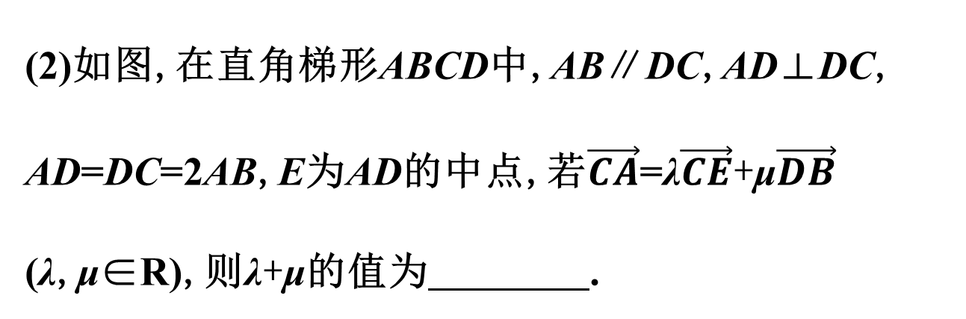
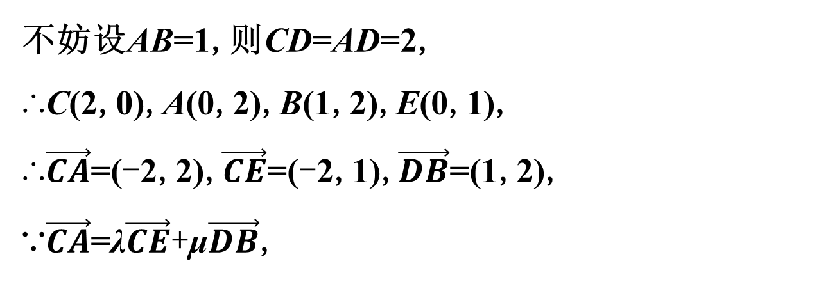
(2)如图,在直角梯形ABCD中,AB∥DC,AD⊥DC,
AD=DC=2AB,E为AD的中点,若$\vec{CA}$=λ$\vec{CE}$+μ$\vec{DB}$
(λ,μ∈R),则λ+μ的值为 .
$\frac{8}{5}$
解析 建立如图所示的平面直角坐标系,则D(0,0).
不妨设AB=1,则CD=AD=2,
∴C(2,0),A(0,2),B(1,2),E(0,1),
∴$\vec{CA}$=(-2,2),$\vec{CE}$=(-2,1),$\vec{DB}$=(1,2),
∵$\vec{CA}$=λ$\vec{CE}$+μ$\vec{DB}$,

Slide 26
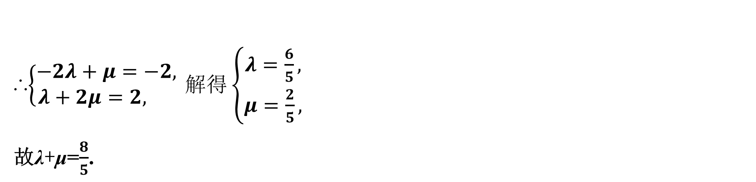
∴(-2,2)=λ(-2,1)+μ(1,2),
∴$\left\{\begin{matrix}−2λ+μ=−2, \\ λ+2μ=2, \end{matrix} \right.解得\left\{\begin{matrix}λ=\frac{6}{5}, \\ μ=\frac{2}{5},\end{matrix} \right.$
故λ+μ=$\frac{8}{5}$.

Slide 27
思维建模
平面向量坐标运算的技巧
(1)向量的坐标运算主要是利用向量加、减、数乘运算的法则来进行求解的,若已知有向线段两端点的坐标,则应先求向量的坐标.
(2)解题过程中,常利用向量相等其坐标相同这一原则,通过列方程(组)来进行求解.

Slide 28

训练2 (1)(多选)(2025·亳州调研)已知向量a,b,c满足c=λa+(1-λ)b(0<λ<1),且c=(1,2),则a,b的坐标可以为( )
A.a=(1,0),b=(0,2) B.a=(2,0),b=(0,4)
C.a=(3,1),b=(-1,3) D.a=(2,1),b=(4,-1)
解析 设$\vec{OA}$=a,$\vec{OB}$=b,$\vec{OC}$=c,O为坐标原点,
则由c=λa+(1-λ)b(0<λ<1)可知,A,B,C三点共线,且C在A,B两点之间.
选项A,$\vec{AB}$=(-1,2),$\vec{AC}$=(0,2),$\vec{AB}与\vec{AC}$不平行,A错误;
选项B,$\vec{AB}$=(-2,4),$\vec{AC}$=(-1,2),$\vec{AB}与\vec{AC}$平行,且C在A,B两点之间,B正确;
选项C,$\vec{AB}$=(-4,2),$\vec{AC}$=(-2,1),$\vec{AB}与\vec{AC}$平行,且C在A,B两点之间,C正确;
选项D,$\vec{AB}$=(2,-2),$\vec{AC}$=(-1,1),$\vec{AB}与\vec{AC}$平行,但C不在A,B两点之间,D错误.
BC

Slide 29
(2)已知向量a,b,c在正方形网格中的位置如图所示,用基底{a,b}表示c,则( )
D
A.c=2a-3b B.c=-2a-3b
C.c=-3a+2b D.c=3a-2b

Slide 30

解析 如图建立平面直角坐标系,设正方形网格的边长为1,
则A(1,0),B(2,1),C(0,4),D(7,1),
所以a=(1,1),b=(-2,3),c=(7,-3),
设向量c=ma+nb,
则c=ma+nb=(m-2n,m+3n)=(7,-3),
则$\left\{\begin{matrix}m−2n=7, \\ m+3n=−3,\end{matrix} \right.解得\left\{\begin{matrix}m=3, \\ n=−2,\end{matrix} \right.$
所以c=3a-2b.故选D.

Slide 31

考点三 平面向量共线的坐标表示
角度1 利用向量共线求参数
例3 (2025·杭州调研)已知平面向量a=(2,0),b=(-1,1),且(ma-b)∥(a+b),则m=( )
A.-1 B.0 C.1 D.$\frac{1±\sqrt{3}}{2}$
解析 法一 平面向量a=(2,0),b=(-1,1),则ma-b=(2m,0)-(-1,1)=(2m+1,-1),
a+b=(1,1),(ma-b)∥(a+b),则(2m+1)×1=1×(-1),解得m=-1.
法二 ∵a=(2,0),b=(-1,1),∴a,b不共线,要使得(ma-b)∥(a+b),
则只需$\frac{m}{1}$=$\frac{−1}{1}$,即m=-1.
A

Slide 32
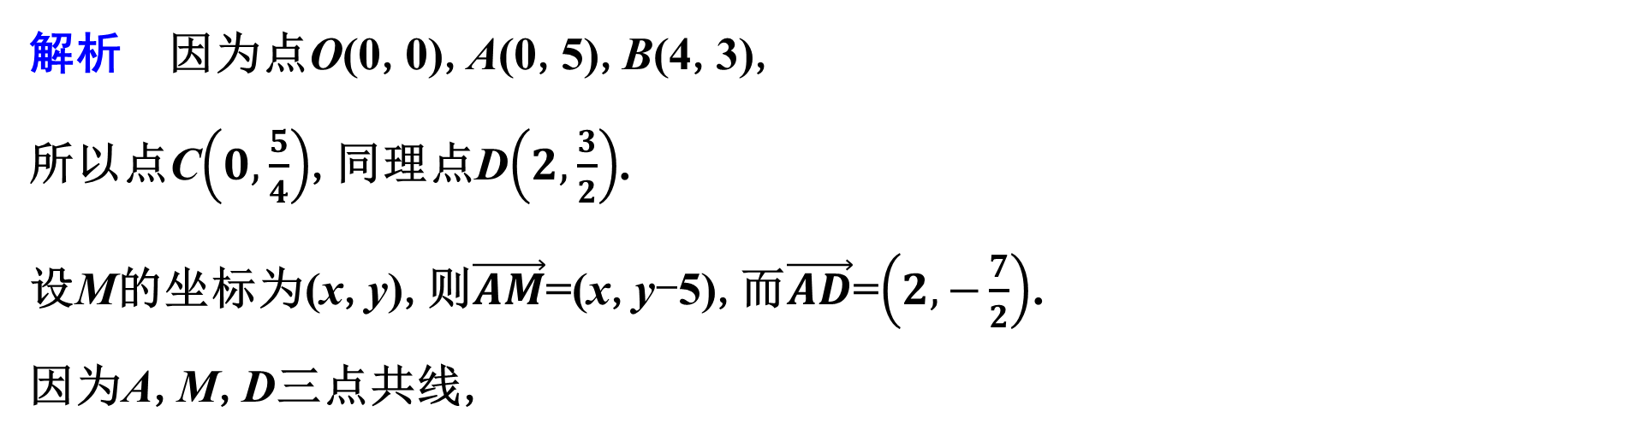

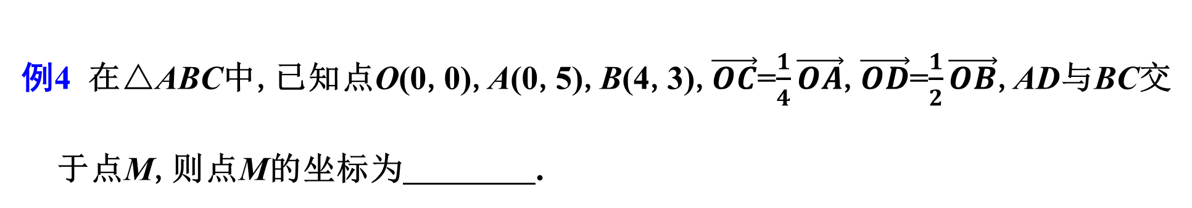
角度2 利用向量共线求向量或点的坐标
例4 在△ABC中,已知点O(0,0),A(0,5),B(4,3),$\vec{OC}$=$\frac{1}{4}\vec{OA}$,$\vec{OD}$=$\frac{1}{2}\vec{OB}$,AD与BC交于点M,则点M的坐标为 .
$\left(\frac{12}{7},2\right)$
解析 因为点O(0,0),A(0,5),B(4,3),
所以点C$\left(0,\frac{5}{4}\right)$,同理点D$\left(2,\frac{3}{2}\right)$.
设M的坐标为(x,y),则$\vec{AM}$=(x,y-5),而$\vec{AD}$=$\left(2,−\frac{7}{2}\right)$.
因为A,M,D三点共线,

Slide 33
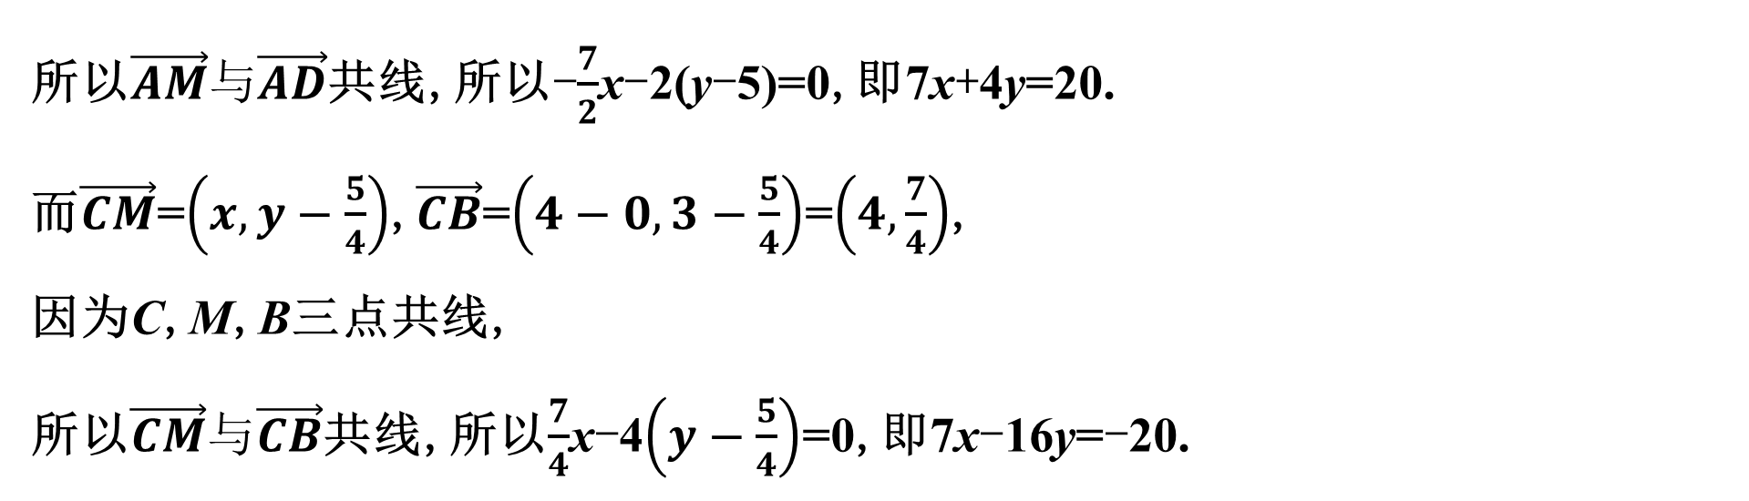
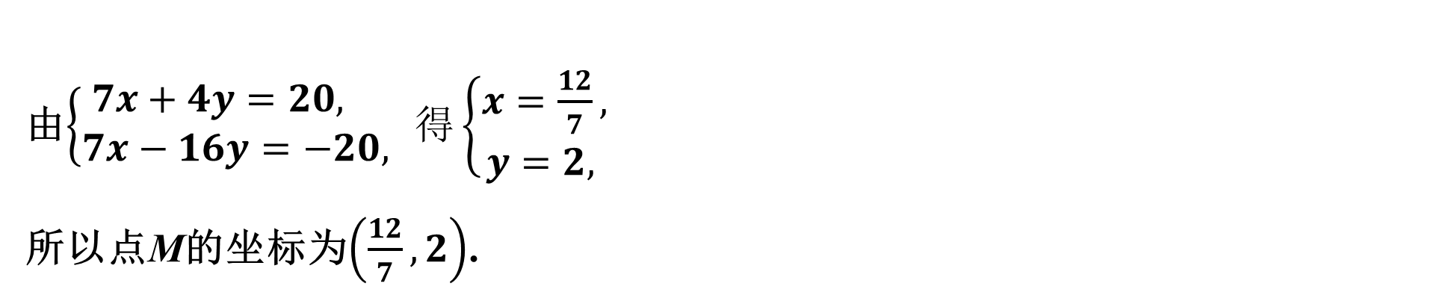
所以$\vec{AM}与\vec{AD}$共线,所以-$\frac{7}{2}$x-2(y-5)=0,即7x+4y=20.
而$\vec{CM}$=$\left(x,y−\frac{5}{4}\right)$,$\vec{CB}$=$\left(4−0,3−\frac{5}{4}\right)$=$\left(4,\frac{7}{4}\right)$,
因为C,M,B三点共线,
所以$\vec{CM}与\vec{CB}$共线,所以$\frac{7}{4}$x-4$\left(y−\frac{5}{4}\right)$=0,即7x-16y=-20.
由$\left\{\begin{matrix}7x+4y=20, \\ 7x−16y=−20, \end{matrix} \right.得\left\{\begin{matrix}x=\frac{12}{7}, \\ y=2, \end{matrix} \right.$
所以点M的坐标为$\left(\frac{12}{7},2\right)$.

Slide 34
思维建模
1.两平面向量共线的充要条件有两种形式:
(1)若a=(x₁,y₁),b=(x₂,y₂),则a∥b的充要条件是x₁y₂-x₂y₁=0;
(2)若a∥b(b≠0),则a=λb.
2.向量共线的坐标表示既可以判定两向量平行,也可以由平行求参数.当两向量的坐标均非零时,也可以利用坐标对应成比例来求解.

Slide 35

训练3 (1)设点A(2,0),B(4,2),若点P在直线AB上,且|$\vec{AB}$|=2|$\vec{AP}$|,则点P的坐标为( )
A.(3,1) B.(1,-1)
C.(3,1)或(1,-1) D.(3,1)或(1,1)
解析 ∵A(2,0),B(4,2),∴$\vec{AB}$=(2,2).
∵点P在直线AB上,且|$\vec{AB}$|=2|$\vec{AP}$|,
∴$\vec{AB}$=2$\vec{AP}或\vec{AB}$=-2$\vec{AP}$,故$\vec{AP}$=(1,1)或$\vec{AP}$=(-1,-1),
故P点坐标为(3,1)或(1,-1).
C

Slide 36
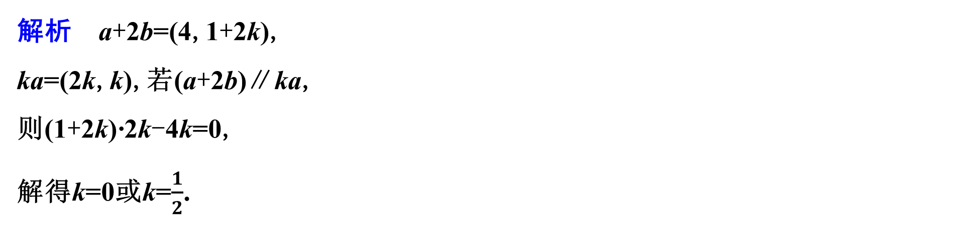
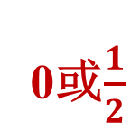
0或$\frac{1}{2}$
(2)已知向量a=(2,1),b=(1,k).若(a+2b)∥ka,则实数k= .
解析 a+2b=(4,1+2k),
ka=(2k,k),若(a+2b)∥ka,
则(1+2k)·2k-4k=0,
解得k=0或k=$\frac{1}{2}$.

Slide 37
3
课时对点精练
KESHIDUIDIANJINGLIAN

Slide 38

一、单选题
1.已知向量a=(5,2),b=(-4,-3),c=(x,y),若3a-2b+c=0,则c=( )
A.(-23,-12) B.(23,12)
C.(7,0) D.(-7,0)
解析 由题意可得3a-2b+c=3(5,2)-2(-4,-3)+(x,y)=(23+x,12+y)=(0,0),
所以$\left\{\begin{matrix}23+x=0, \\ 12+y=0,\end{matrix} \right.解得\left\{\begin{matrix}x=−23, \\ y=−12,\end{matrix} \right.$
所以c=(-23,-12).
A

Slide 39

2.(2025·青岛调研)已知向量a=(-1,2),b=(m,1).若a+2b与2a-b平行,则实数m=( )
A.-$\frac{5}{2}$ B.-$\frac{1}{2}$ C.$\frac{3}{2}$ D.$\frac{7}{2}$
解析 已知向量a=(-1,2),b=(m,1),
得a+2b=(-1,2)+2(m,1)=(2m-1,4),
2a-b=2(-1,2)-(m,1)=(-m-2,3).
由a+2b与2a-b平行,
有3(2m-1)-4(-m-2)=0,解得m=-$\frac{1}{2}$.
B

Slide 40
3.(2025·长沙质检)设k∈R,下列向量中可与向量q=(1,-1)构成一个基底的是( )
A.b=(k,k) B.c=(-k,-k) C.d=(k²+1,k²+1) D.e=(k²-1,k²-1)
解析 对于A,B,若k=0,则b=(0,0),c=(0,0),均不满足构成基底的条件,所以A,B不符合题意;
对于C,因为∀k∈R,k²+1≠0,且(k²+1)×(-1)-(k²+1)×1=-2(k²+1)≠0恒成立,
所以d与q不共线,满足构成基底的条件,
所以C符合题意;
对于D,若k=±1,则e=(0,0),不满足构成基底的条件,所以D不符合题意.
C

Slide 41
4.(2025·湛江统考)已知向量a=(-1,3),b=(-1,2),c=(2,m),若b∥(2a-c),则m=( )
A.-1 B.-2
C.1 D.2
解析 由a=(-1,3),b=(-1,2),c=(2,m),
得2a-c=(-4,6-m),
因为b∥(2a-c),
所以-(6-m)+8=0,解得m=-2.
B

Slide 42

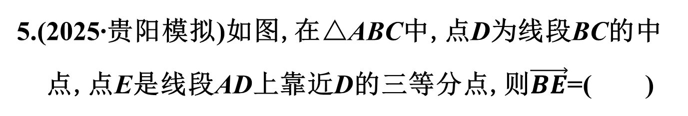
5.(2025·贵阳模拟)如图,在△ABC中,点D为线段BC的中点,点E是线段AD上靠近D的三等分点,则$\vec{BE}$=( )
A
A.-$\frac{2}{3}\vec{AB}$+$\frac{1}{3}\vec{AC}$ B.-$\frac{5}{6}\vec{AB}$+$\frac{1}{6}\vec{AC}$
C.$\frac{2}{3}\vec{AB}$+$\frac{1}{3}\vec{AC}$ D.$\frac{5}{6}\vec{AB}$-$\frac{1}{6}\vec{AC}$
解析 $\vec{BE}$=$\vec{AE}$-$\vec{AB}$=$\frac{2}{3}\vec{AD}$-$\vec{AB}$
=$\frac{2}{3}$×$\frac{1}{2}$($\vec{AB}$+$\vec{AC}$)-$\vec{AB}$=-$\frac{2}{3}\vec{AB}$+$\frac{1}{3}\vec{AC}$.

Slide 43
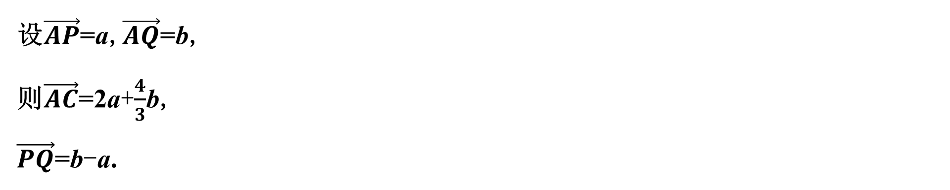
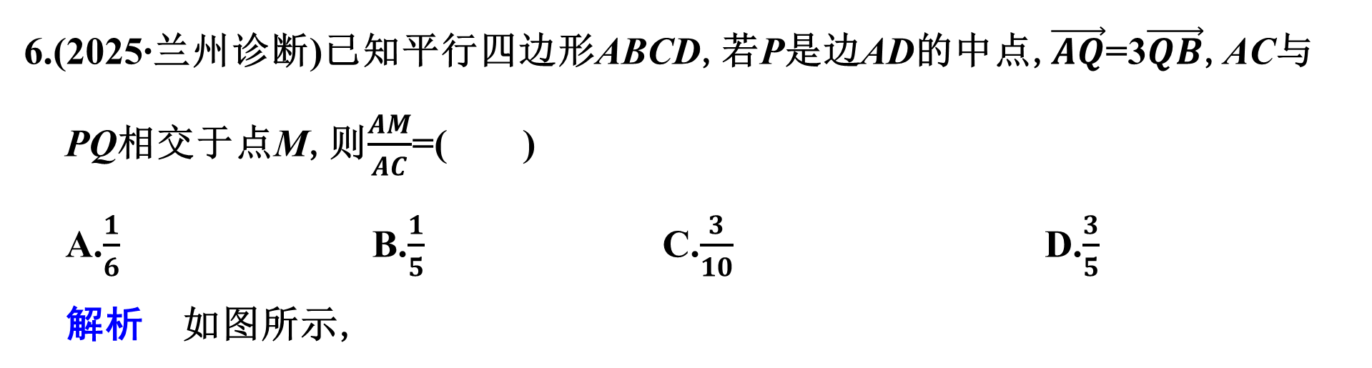
6.(2025·兰州诊断)已知平行四边形ABCD,若P是边AD的中点,$\vec{AQ}$=3$\vec{QB}$,AC与PQ相交于点M,则$\frac{AM}{AC}$=( )
A.$\frac{1}{6}$ B.$\frac{1}{5}$ C.$\frac{3}{10}$ D.$\frac{3}{5}$
解析 如图所示,
C
设$\vec{AP}$=a,$\vec{AQ}$=b,
则$\vec{AC}$=2a+$\frac{4}{3}$b,
$\vec{PQ}$=b-a.

Slide 44
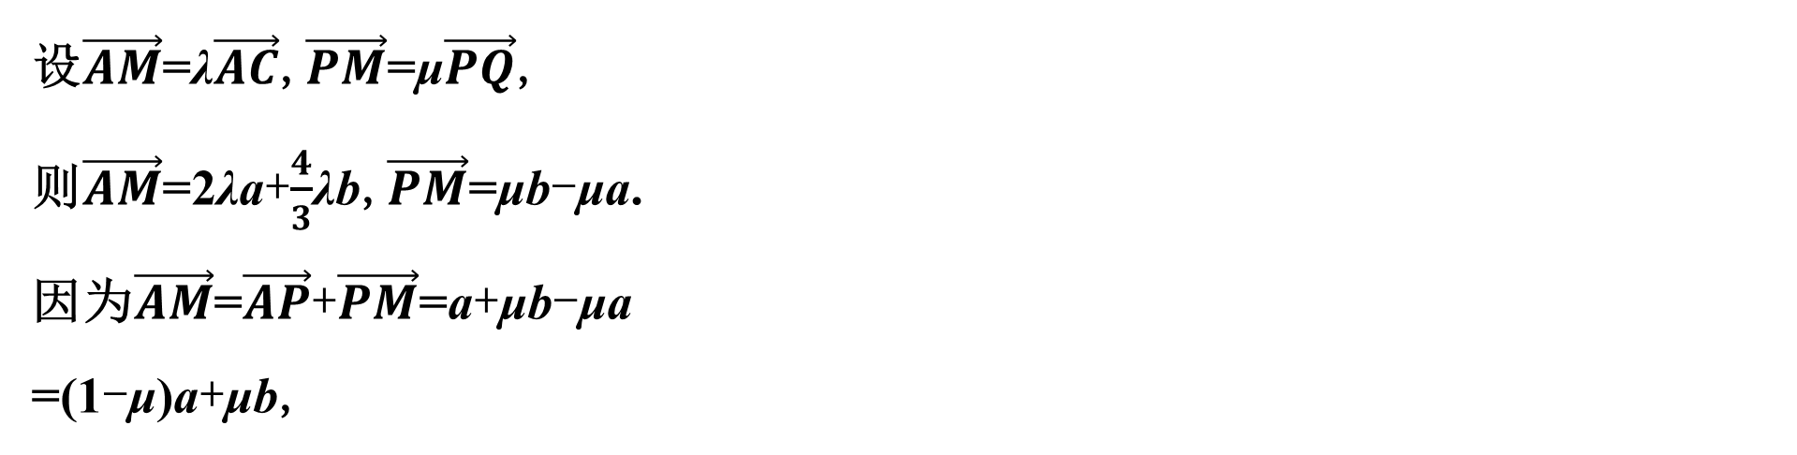
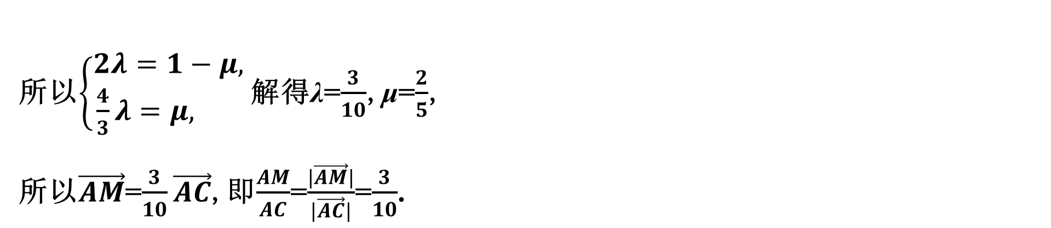
设$\vec{AM}$=λ$\vec{AC}$,$\vec{PM}$=μ$\vec{PQ}$,
则$\vec{AM}$=2λa+$\frac{4}{3}$λb,$\vec{PM}$=μb-μa.
因为$\vec{AM}$=$\vec{AP}$+$\vec{PM}$=a+μb-μa
=(1-μ)a+μb,
所以$\left\{\begin{matrix}2λ=1−μ, \\ \frac{4}{3}λ=μ, \end{matrix} \right.$解得λ=$\frac{3}{10}$,μ=$\frac{2}{5}$,
所以$\vec{AM}$=$\frac{3}{10}\vec{AC}$,即$\frac{AM}{AC}$=$\frac{|\vec{AM}|}{|\vec{AC}|}$=$\frac{3}{10}$.

Slide 45
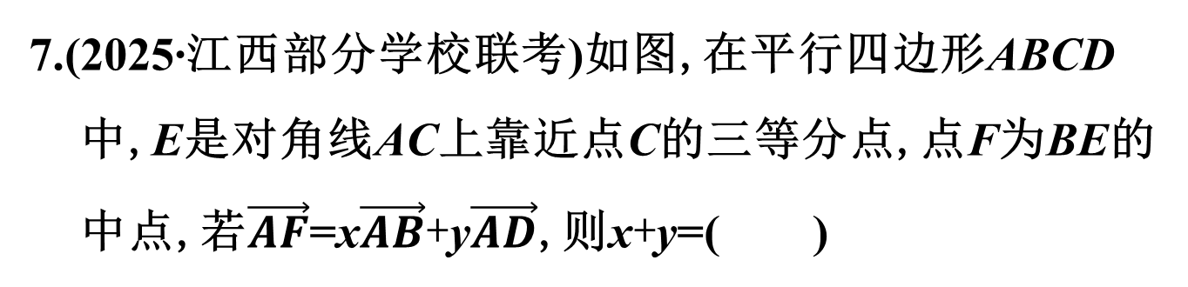
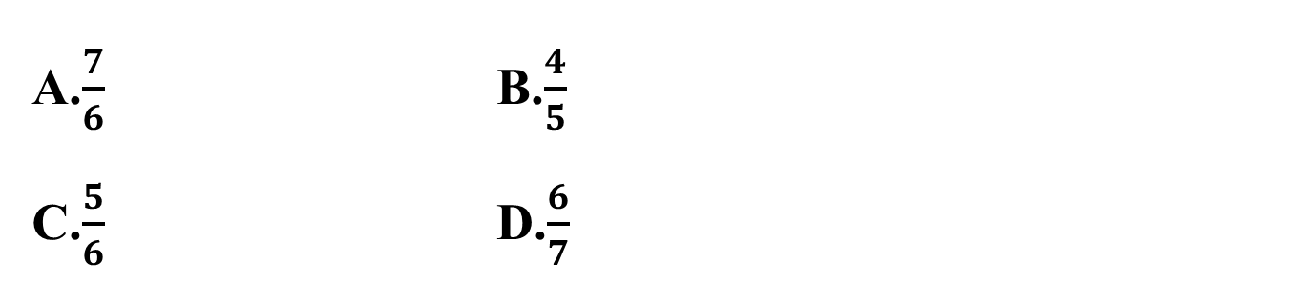
7.(2025·江西部分学校联考)如图,在平行四边形ABCD中,E是对角线AC上靠近点C的三等分点,点F为BE的中点,若$\vec{AF}$=x$\vec{AB}$+y$\vec{AD}$,则x+y=( )
A
A.$\frac{7}{6}$ B.$\frac{4}{5}$
C.$\frac{5}{6}$ D.$\frac{6}{7}$

Slide 46

解析 ∵点F为BE的中点,
且E是对角线AC上靠近点C的三等分点,
∴$\vec{AF}$=$\frac{1}{2}\vec{AB}$+$\frac{1}{2}\vec{AE}$=$\frac{1}{2}\vec{AB}$+$\frac{1}{2}$×$\frac{2}{3}\vec{AC}$
=$\frac{1}{2}\vec{AB}$+$\frac{1}{3}$($\vec{AB}$+$\vec{AD}$)=$\frac{5}{6}\vec{AB}$+$\frac{1}{3}\vec{AD}$,
∴x=$\frac{5}{6}$,y=$\frac{1}{3}$,
∴x+y=$\frac{7}{6}$.

Slide 47
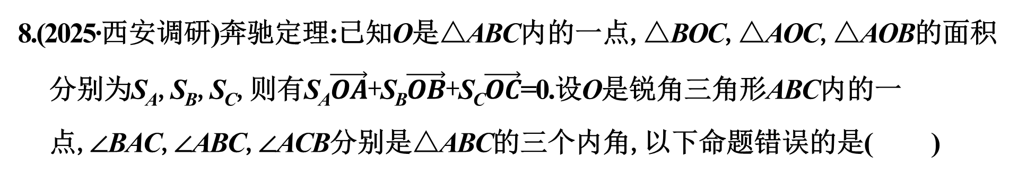

8.(2025·西安调研)奔驰定理:已知O是△ABC内的一点,△BOC,△AOC,△AOB的面积分别为S_{A},S_{B},S_{C},则有S_{A}$\vec{OA}$+S_{B}$\vec{OB}$+S_{C}$\vec{OC}$=0.设O是锐角三角形ABC内的一点,∠BAC,∠ABC,∠ACB分别是△ABC的三个内角,以下命题错误的是( )
D
A.若$\vec{OA}$+$\vec{OB}$+$\vec{OC}$=0,则O为△ABC的重心
B.若$\vec{OA}$+2$\vec{OB}$+3$\vec{OC}$=0,则S_{A}∶S_{B}∶S_{C}=1∶2∶3
C.若O为△ABC(不为直角三角形)的垂心,则tan∠BAC$\vec{OA}$+tan∠ABC$\vec{OB}$+tan∠ACB$\vec{OC}$=0
D.若|$\vec{OA}$|=|$\vec{OB}$|=2,∠AOB=$\frac{5π}{6}$,2$\vec{OA}$+3$\vec{OB}$+4$\vec{OC}$=0,则S_{△ABC}=$\frac{9}{2}$

Slide 48

解析 对于A,如图所示,
设D为AB的中点,
连接OD,则$\vec{OA}$+$\vec{OB}$=2$\vec{OD}$=$\vec{CO}$,
故C,O,D三点共线,即O在中线CD上,
同理可得O在另外两边BC,AC的中线上,
故O为△ABC的重心,即A正确;
对于B,由奔驰定理O是△ABC内的一点,
△BOC,△AOC,△AOB的面积分别为S_{A},S_{B},S_{C},
则有S_{A}$\vec{OA}$+S_{B}$\vec{OB}$+S_{C}$\vec{OC}$=0及$\vec{OA}$+2$\vec{OB}$+3$\vec{OC}$=0,

Slide 49

可得S_{A}∶S_{B}∶S_{C}=1∶2∶3,即B正确;
对于C,由四边形内角和可知,∠BOC+∠BAC=π,
则$\vec{OB}$·$\vec{OC}$=|$\vec{OB}$||$\vec{OC}$|cos∠BOC=-|$\vec{OB}$||$\vec{OC}$|cos∠BAC,
同理,$\vec{OB}$·$\vec{OA}$=|$\vec{OB}$||$\vec{OA}$|cos∠BOA
=-|$\vec{OB}$||$\vec{OA}$|cos∠BCA.
因为O为△ABC的垂心,则$\vec{OB}$·$\vec{AC}$=$\vec{OB}$·($\vec{OC}$-$\vec{OA}$)=$\vec{OB}$·$\vec{OC}$-$\vec{OB}$·$\vec{OA}$=0,
所以|$\vec{OC}$|cos∠BAC=|$\vec{OA}$|cos∠BCA,
同理得|$\vec{OC}$|cos∠ABC=|$\vec{OB}$|cos∠BCA,
|$\vec{OA}$|cos∠ABC=|$\vec{OB}$|cos∠BAC,

Slide 50

则|$\vec{OA}$|∶|$\vec{OB}$|∶|$\vec{OC}$|=cos∠BAC∶cos∠ABC∶cos∠BCA,
令|$\vec{OA}$|=mcos∠BAC,|$\vec{OB}$|=mcos∠ABC,|$\vec{OC}$|=mcos∠BCA,
由S_{A}=$\frac{1}{2}$|$\vec{OB}$||$\vec{OC}$|sin∠BOC,
则S_{A}=$\frac{1}{2}$|$\vec{OB}$||$\vec{OC}$|sin∠BAC=$\frac{m^{2}}{2}$cos∠ABCcos∠BCAsin∠BAC,
同理,S_{B}=$\frac{1}{2}$|$\vec{OA}$||$\vec{OC}$|sin∠ABC=$\frac{m^{2}}{2}$cos∠BACcos∠BCAsin∠ABC,
S_{C}=$\frac{1}{2}$|$\vec{OA}$||$\vec{OB}$|sin∠BCA=$\frac{m^{2}}{2}$cos∠BACcos∠ABCsin∠BCA.

Slide 51

综上,S_{A}∶S_{B}∶S_{C}=$\frac{sin∠BAC}{cos∠BAC}$∶$\frac{sin∠ABC}{cos∠ABC}$∶$\frac{sin∠BCA}{cos∠BCA}$
=tan∠BAC∶tan∠ABC∶tan∠BCA,
根据奔驰定理得tan∠BAC$\vec{OA}$+tan∠ABC$\vec{OB}$+tan∠ACB$\vec{OC}$=0,即C正确;
对于D,由|$\vec{OA}$=|$\vec{OB}$|=2,
∠AOB=$\frac{5π}{6}$可知,S_{C}=$\frac{1}{2}$×2×2×sin$\frac{5π}{6}$=1,
又2$\vec{OA}$+3$\vec{OB}$+4$\vec{OC}$=0,所以S_{A}∶S_{B}∶S_{C}=2∶3∶4,
由S_{C}=1可得,S_{A}=$\frac{1}{2}$,S_{B}=$\frac{3}{4}$,所以S_{△ABC}=S_{A}+S_{B}+S_{C}=$\frac{1}{2}$+$\frac{3}{4}$+1=$\frac{9}{4}$,即D错误.

Slide 52

二、多选题
9.已知等边三角形ABC内接于☉O,D为线段OA的中点,E为BC的中点,则$\vec{BD}$=( )
A.$\frac{2}{3}\vec{BA}$+$\frac{1}{6}\vec{BC}$ B.$\frac{4}{3}\vec{BA}$-$\frac{1}{6}\vec{BC}$
C.$\vec{BA}$+$\frac{1}{3}\vec{AE}$ D.$\frac{2}{3}\vec{BA}$+$\frac{1}{3}\vec{AE}$
AC

Slide 53

解析 如图所示,则
$\vec{BD}$=$\vec{BA}$+$\vec{AD}$=$\vec{BA}$+$\frac{1}{3}\vec{AE}$
=$\vec{BA}$+$\frac{1}{3}$($\vec{AB}$+$\vec{BE}$)
=$\vec{BA}$-$\frac{1}{3}\vec{BA}$+$\frac{1}{3}$×$\frac{1}{2}\vec{BC}$
=$\frac{2}{3}\vec{BA}$+$\frac{1}{6}\vec{BC}$.故选AC.

Slide 54
10.设a是已知的平面向量且a≠0,关于向量a的分解,有如下四个命题(向量b,c和a在同一平面内且两两不共线),则真命题是( )
A.给定向量b,总存在向量c,使a=b+c
B.给定向量b和c,总存在实数λ和μ,使a=λb+μc
C.给定单位向量b和正数μ,总存在单位向量c和实数λ,使a=λb+μc
D.给定正数λ和μ,总存在单位向量b和单位向量c,使a=λb+μc
AB

Slide 55
解析 ∵向量b,c和a在同一平面内且两两不共线,∴b≠0,c≠0,
给定向量a和b,只需求得其向量差a-b,即为所求的向量c,
故总存在向量c,使a=b+c,故A正确;
当向量b,c和a在同一平面内且两两不共线时,向量b,c可作基底,
由平面向量基本定理可知结论成立,故B正确;
取a=(4,4),μ=2,b=(1,0),
无论λ取何值,向量λb都平行于x轴,而向量μc的模恒等于2,
要使a=λb+μc成立,根据平行四边形法则,向量μc的纵坐标一定为4,
故找不到这样的单位向量c使等式成立,故C错误;
因为λ和μ为正数,所以λb和μc代表与原向量同向的且有固定长度的向量,
这就使得向量a不一定能用两个单位向量的组合表示出来,故不一定能使a=λb+μc成立,故D错误.故选AB.

Slide 56

11.(2025·武汉调研)已知O是△ABC的外心,则下列选项正确的是( )
A.若AB=2,则$\vec{AB}$·$\vec{AO}$=2
B.若$\vec{BD}$=λ$\left(\frac{\vec{BA}}{|\vec{BA}|}+\frac{\vec{BC}}{|\vec{BC}|}\right)$且$\vec{BD}$=μ$\vec{BA}$+(1-μ)$\vec{BC}$(λ,μ∈R),则$\vec{AD}$=$\vec{DC}$
C.若2$\vec{BO}$=$\vec{BA}$+$\vec{BC}$,则B为△ABC的垂心
D.若∠ABC=$\frac{π}{3}$,$\vec{OB}$=m$\vec{OA}$+n$\vec{OC}$,则m+n的取值范围为[-2,1)
ACD

Slide 57

解析 对于A,因为$\vec{AB}$·$\vec{AO}$=|$\vec{AB}$|·|$\vec{AO}$|·cos∠BAO=|$\vec{AB}$|×$\frac{1}{2}$|$\vec{AB}$|=$\frac{1}{2}$|$\vec{AB}$|²=2,
故A正确;
对于B,由$\vec{BD}$=μ$\vec{BA}$+(1-μ)$\vec{BC}$,
可知A,D,C三点共线,
由$\vec{BD}$=λ$\left(\frac{\vec{BA}}{|\vec{BA}|}+\frac{\vec{BC}}{|\vec{BC}|}\right)$,可知点D在∠CBA的平分线上,
所以BD为△ABC的角平分线,
AD与DC不一定相等,故B错误;

Slide 58


对于C,若2$\vec{BO}$=$\vec{BA}$+$\vec{BC}$,则O是AC的中点,
又O是△ABC的外心,所以∠ABC=90°,
即B为直角顶点,所以B为△ABC的垂心,
故C正确;
对于D,因为∠ABC=$\frac{π}{3}$,
所以∠AOC=$\frac{2π}{3}$,如图,
建立平面直角坐标系,
设C(r,0),A$\left(−\frac{1}{2}r,\frac{\sqrt{3}}{2}r\right)$,B(rcos θ,rsin θ),θ∈$\left(\frac{2π}{3},2π\right)$,

Slide 59


因为$\vec{OB}$=m$\vec{OA}$+n$\vec{OC}$,所以$\left\{\begin{matrix}rcos θ=m·\left(−\frac{1}{2}r\right)+nr, \\ rsin θ=m·\frac{\sqrt{3}}{2}r, \end{matrix} \right.$
得m=$\frac{2\sqrt{3}}{3}$sin θ,n=cos θ+$\frac{\sqrt{3}}{3}$sin θ,
m+n=cos θ+$\sqrt{3}$sin θ=2sin$\left(θ+\frac{π}{6}\right)$,θ∈$\left(\frac{2π}{3},2π\right)$,θ+$\frac{π}{6}$∈$\left(\frac{5π}{6},\frac{13π}{6}\right)$,
sin$\left(θ+\frac{π}{6}\right)$∈$\left[−1,\frac{1}{2}\right)$,
则m+n∈[-2,1),故D正确.

Slide 60



三、填空题
12.(2025·葫芦岛测试)已知点A(-1,1),B(3,2),D(0,5),若$\vec{BC}$=3$\vec{AD}$,AC与BD交于点M,则点M的坐标为 .
$\left(\frac{3}{4},\frac{17}{4}\right)$
解析 结合题意,设C(x,y),M(x₁,y₁),
易得$\vec{BC}$=(x-3,y-2),$\vec{AD}$=(1,4),
由$\vec{BC}$=3$\vec{AD}$,可得(x-3,y-2)=3(1,4),
解得$\left\{\begin{matrix}x=6, \\ y=14,\end{matrix}\right.$即C(6,14).

Slide 61


因为$\vec{BC}$=3$\vec{AD}$,所以△DMA∽△BMC,
所以$\frac{|\vec{AM}|}{|\vec{MC}|}$=$\frac{|\vec{AD}|}{|\vec{BC}|}$=$\frac{1}{3}$,所以$\vec{AM}$=$\frac{1}{4}\vec{AC}$,
即(x₁+1,y₁-1)=$\frac{1}{4}$(7,13)=$\left(\frac{7}{4},\frac{13}{4}\right)$,
解得$\left\{\begin{matrix}x_{1}=\frac{3}{4}, \\ y_{1}=\frac{17}{4},\end{matrix} \right.$
即点M的坐标为$\left(\frac{3}{4},\frac{17}{4}\right)$.

Slide 62


13.(2025·成都诊断)已知向量$\vec{AB}$=(m,2),$\vec{AC}$=(1,3),$\vec{BD}$=(-4,-2).若B,C,D三点共线,则m= .
-1
解析 因为向量$\vec{AB}$=(m,2),$\vec{AC}$=(1,3),
则$\vec{BC}$=$\vec{AC}$-$\vec{AB}$=(1-m,1),
而$\vec{BD}$=(-4,-2),
又B,C,D三点共线,则有$\vec{BC}$∥$\vec{BD}$,
因此-2(1-m)+4=0,解得m=-1.

Slide 63


14.若在△ABC中,AB=$\sqrt{2}$,∠ABC=$\frac{π}{4}$,BC=3,AD为BC边上的高,O为AD上靠近点A的三等分点,且$\vec{AO}$=λ$\vec{AB}$+μ$\vec{AC}$,其中λ,μ∈R,则λ-2μ= .
0
解析 由题意可知,
在Rt△ABD中,AB=$\sqrt{2}$,∠ABC=$\frac{π}{4}$,
所以BD=1,所以BD=$\frac{1}{3}$BC,
所以$\vec{AO}$=$\frac{1}{3}\vec{AD}$=$\frac{1}{3}$($\vec{AB}$+$\vec{BD}$)
=$\frac{1}{3}\left(\vec{AB}+\frac{1}{3}\vec{BC}\right)$=$\frac{1}{3}\vec{AB}$+$\frac{1}{9}$($\vec{BA}$+$\vec{AC}$)=$\frac{2}{9}\vec{AB}$+$\frac{1}{9}\vec{AC}$,
又因为$\vec{AO}$=λ$\vec{AB}$+μ$\vec{AC}$,所以λ=$\frac{2}{9}$,μ=$\frac{1}{9}$,所以λ-2μ=$\frac{2}{9}$-$\frac{2}{9}$=0.

Slide 64

四、解答题
15.已知A(-2,4),B(3,-1),C(-3,-4).设$\vec{AB}$=a,$\vec{BC}$=b,$\vec{CA}$=c,且$\vec{CM}$=3c,$\vec{CN}$=-2b.
(1)求3a+b-3c;
解 由已知得a=(5,-5),b=(-6,-3),c=(1,8).
3a+b-3c=3(5,-5)+(-6,-3)-3(1,8)
=(15-6-3,-15-3-24)=(6,-42).

Slide 65

(2)求满足a=mb+nc的实数m,n;
解 法一 ∵mb+nc=(-6m+n,-3m+8n),
∴$\left\{\begin{matrix}−6m+n=5, \\ −3m+8n=−5,\end{matrix} \right.解得\left\{\begin{matrix}m=−1, \\ n=−1. \end{matrix} \right.$
法二 ∵a+b+c=0,∴a=-b-c,
又a=mb+nc,b和c不共线,
∴mb+nc=-b-c,∴$\left\{\begin{matrix}m=−1, \\ n=−1. \end{matrix} \right.$

Slide 66

(3)求M,N的坐标及向量$\vec{MN}$的坐标.
解 设O为坐标原点,∵$\vec{CM}$=$\vec{OM}$-$\vec{OC}$=3c,
∴$\vec{OM}$=3c+$\vec{OC}$=(3,24)+(-3,-4)=(0,20).
∴M(0,20).
又∵$\vec{CN}$=$\vec{ON}$-$\vec{OC}$=-2b,
∴$\vec{ON}$=-2b+$\vec{OC}$=(12,6)+(-3,-4)
=(9,2),
∴N(9,2),∴$\vec{MN}$=(9,-18).

Slide 67

16.如图,在△ABC中,$\vec{AM}$=$\frac{3}{4}\vec{AB}$+$\frac{1}{4}\vec{AC}$.
(1)求△ABM与△ABC的面积之比;
解 在△ABC中,
由$\vec{AM}$=$\frac{3}{4}\vec{AB}$+$\frac{1}{4}\vec{AC}$,
得4$\vec{AM}$-3$\vec{AB}$-$\vec{AC}$=0,
即3($\vec{AM}$-$\vec{AB}$)=$\vec{AC}$-$\vec{AM}$,即3$\vec{BM}$=$\vec{MC}$,
即点M是线段BC上靠近B的四等分点,
∴△ABM与△ABC的面积之比为$\frac{1}{4}$.

Slide 68

(2)若N为AB中点,$\vec{AM}$与$\vec{CN}$交于点P,且$\vec{AP}$=x$\vec{AB}$+y$\vec{AC}$(x,y∈R),求x+y的值.
解 ∵$\vec{AM}$=$\frac{3}{4}\vec{AB}$+$\frac{1}{4}\vec{AC}$,
$\vec{AP}$=x$\vec{AB}$+y$\vec{AC}$(x,y∈R),
$\vec{AP}$∥$\vec{AM}$,$\vec{AN}$=$\frac{1}{2}\vec{AB}$,
∴设$\vec{AP}$=λ$\vec{AM}$=$\frac{3λ}{4}\vec{AB}$+$\frac{λ}{4}\vec{AC}$=$\frac{3λ}{2}\vec{AN}$+$\frac{λ}{4}\vec{AC}$.
∵N,P,C三点共线,∴$\frac{3λ}{2}$+$\frac{λ}{4}$=1,
解得λ=$\frac{4}{7}$,x=$\frac{3λ}{4}$=$\frac{3}{7}$,y=$\frac{1}{4}$λ=$\frac{1}{7}$,故x+y=$\frac{4}{7}$.

